Slide 1
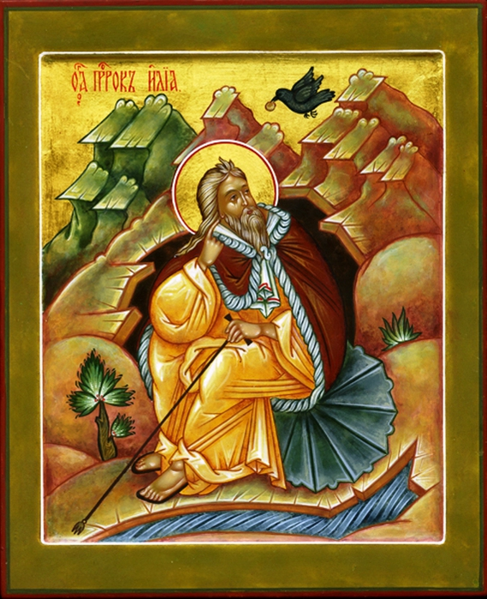
ПРОРОК ИЛЬЯ
ОГОНЬ ВЕРЫ

Slide 2
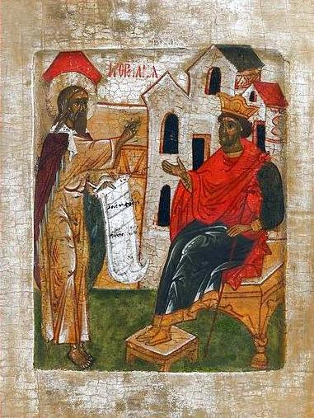
ЗЛОЙ ЦАРЬ
Пророк Илия жил при самом нечестивом израильском царе Ахаве, который поклонялся идолу Ваалу и принуждал к тому же и народ. Илья пришел к Ахаву и от имени Божия объявил ему: «за твое нечестие в эти годы не будет ни дождя, ни росы, разве только по моей молитве».

Slide 3
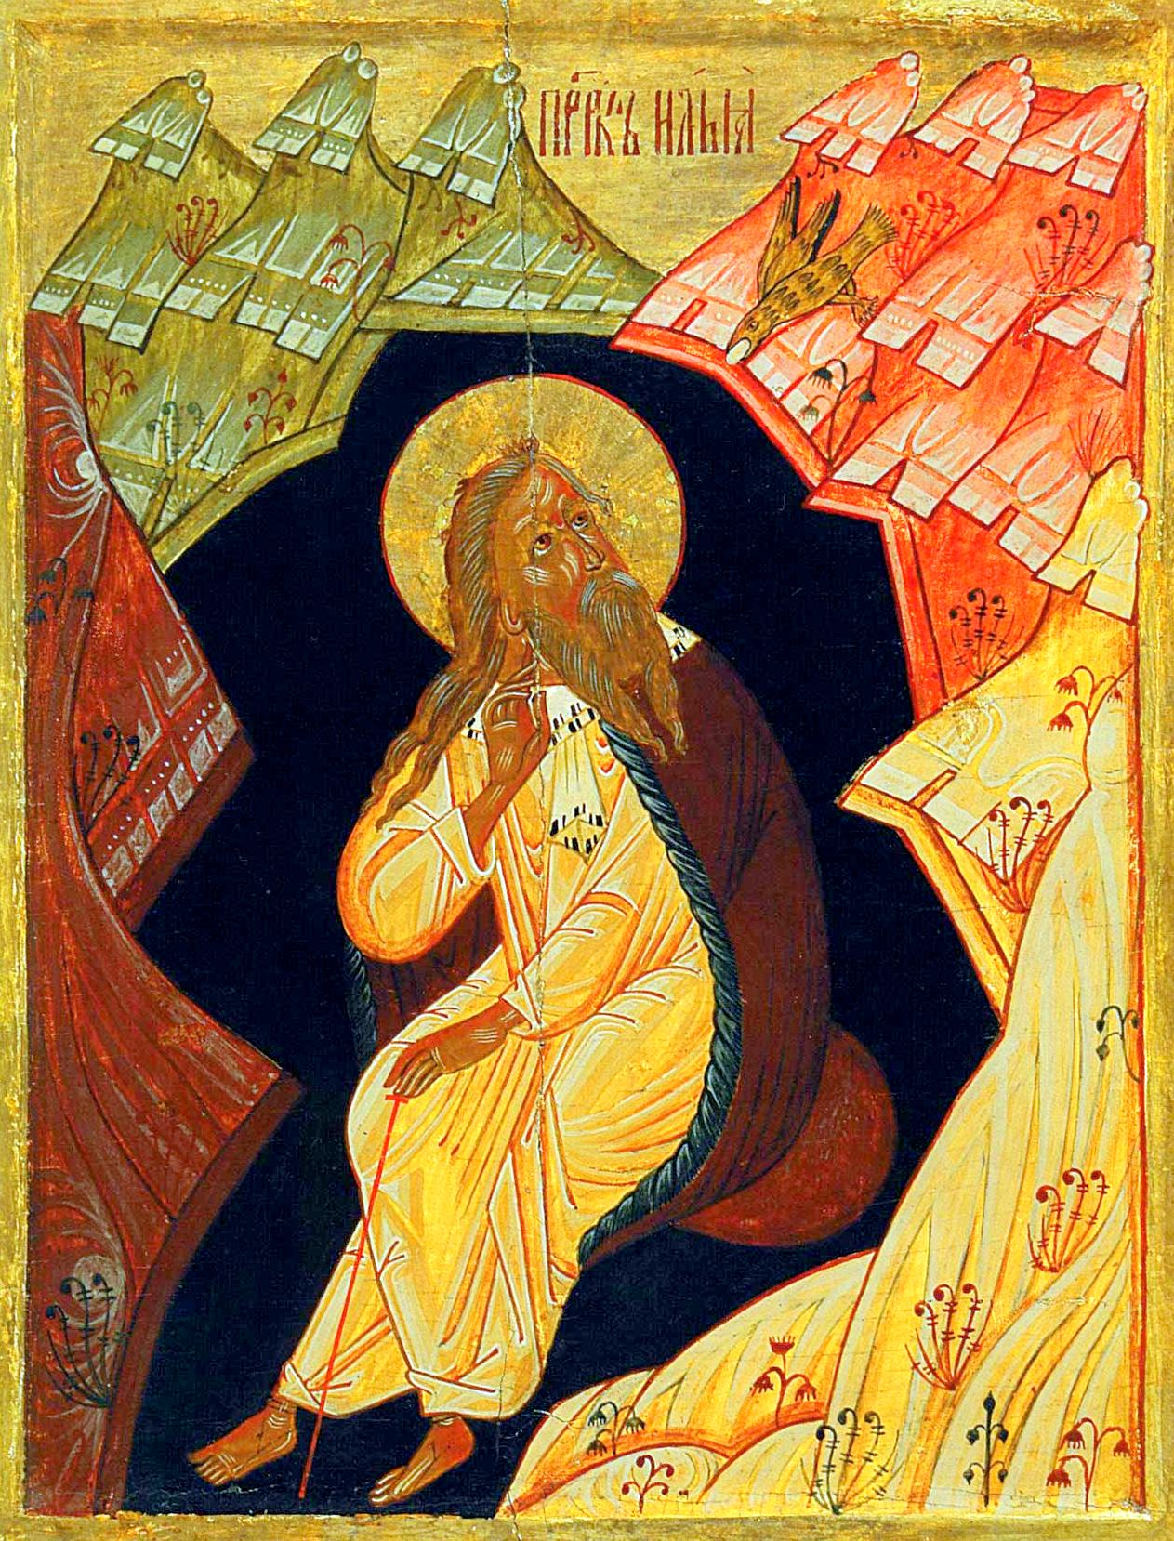
ЗАСУХА
Началась страшная засуха и настал голод. Илья поселился в пустыне у ручья, куда вороны приносили ему хлеб и мясо. Когда ручей высох, Бог повелел пророку идти в языческий город Сарепту Сидонскую к бедной вдове и жить у нее.

Slide 4
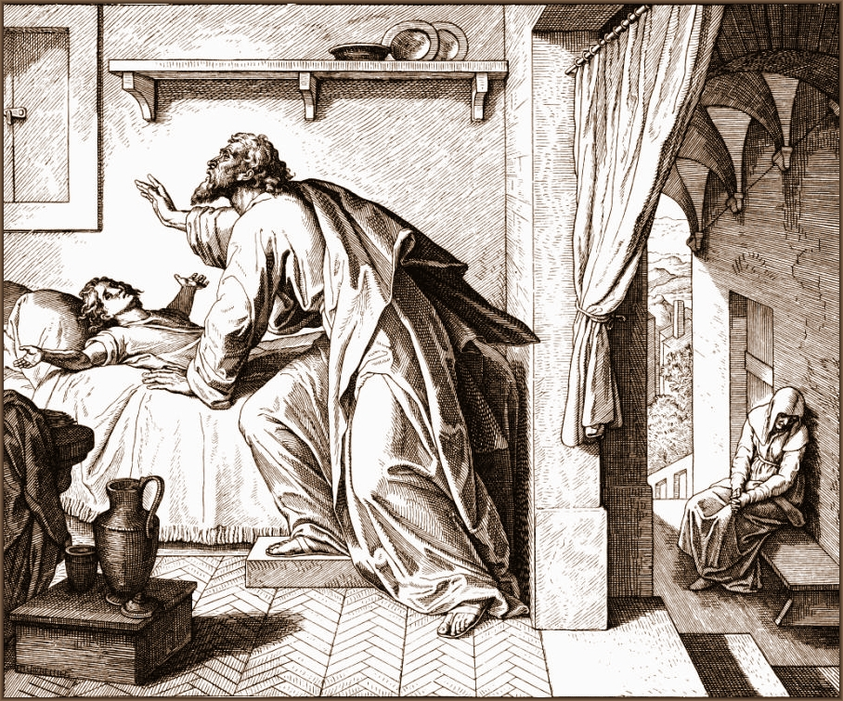
ПРАВДЕНАЯ ВДОВИЦА
Вдова приютила Илью, а Бог посылал им пищу каждый день чудесным образом. Но однажды умер её единственный сын, но пророк воскресил его, трижды помолившись Богу.

Slide 5
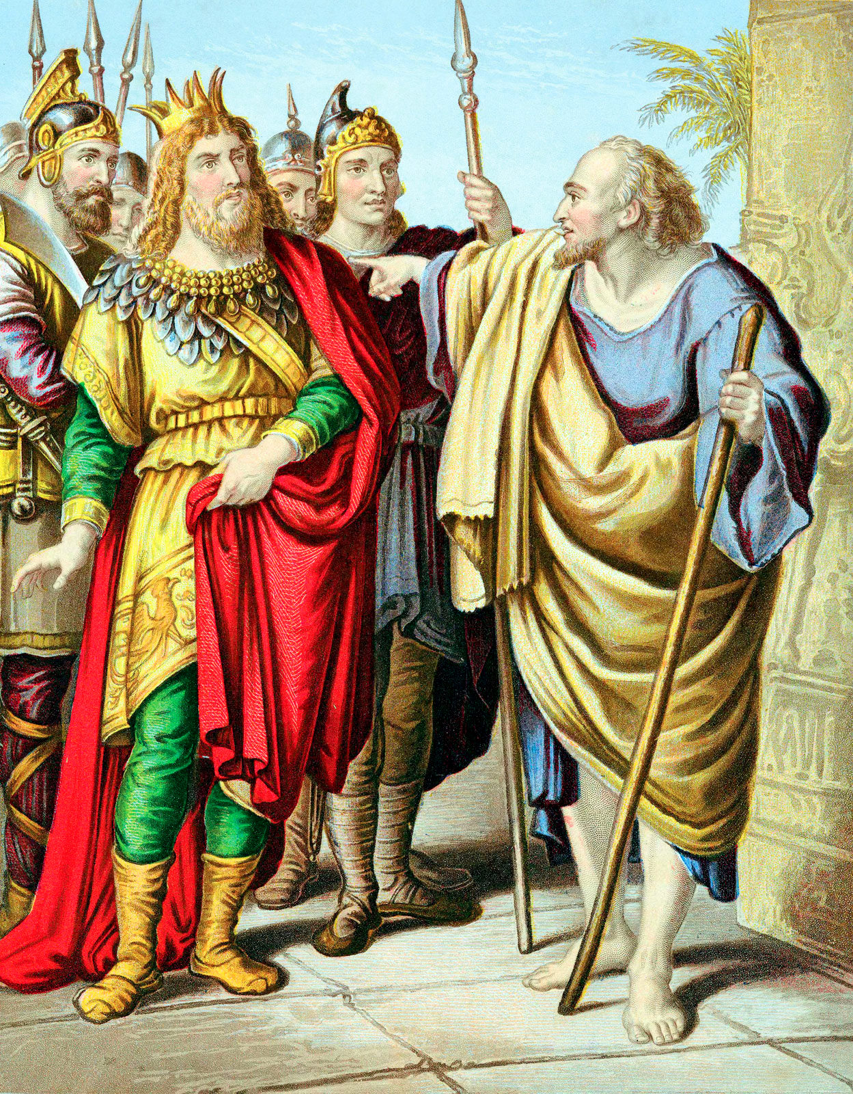
БОГ ИСТИННЫЙ
Три с половиною года шла засуха. Илья обратился к Израильтянам с предложением испытать силу истинного Бога.

Slide 6
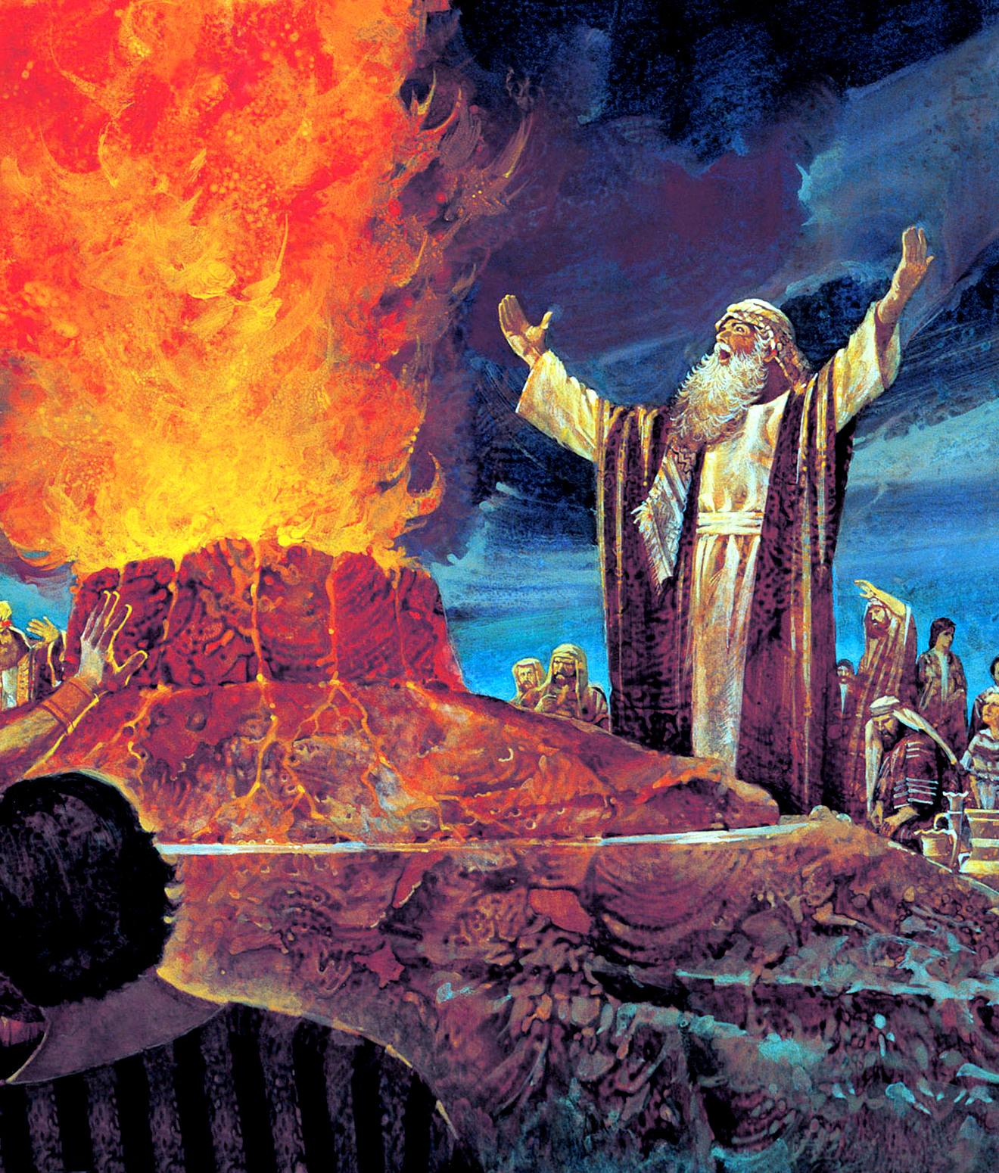
ЖЕРТВА
Жрецы Ваала хотели принести жертву идолу, но не моги зажечь огонь на жертвеннике лишь молитвой. Когда встал на молитву Илья, огонь с неба сошел на жертвенник и попалил жертву.

Slide 7
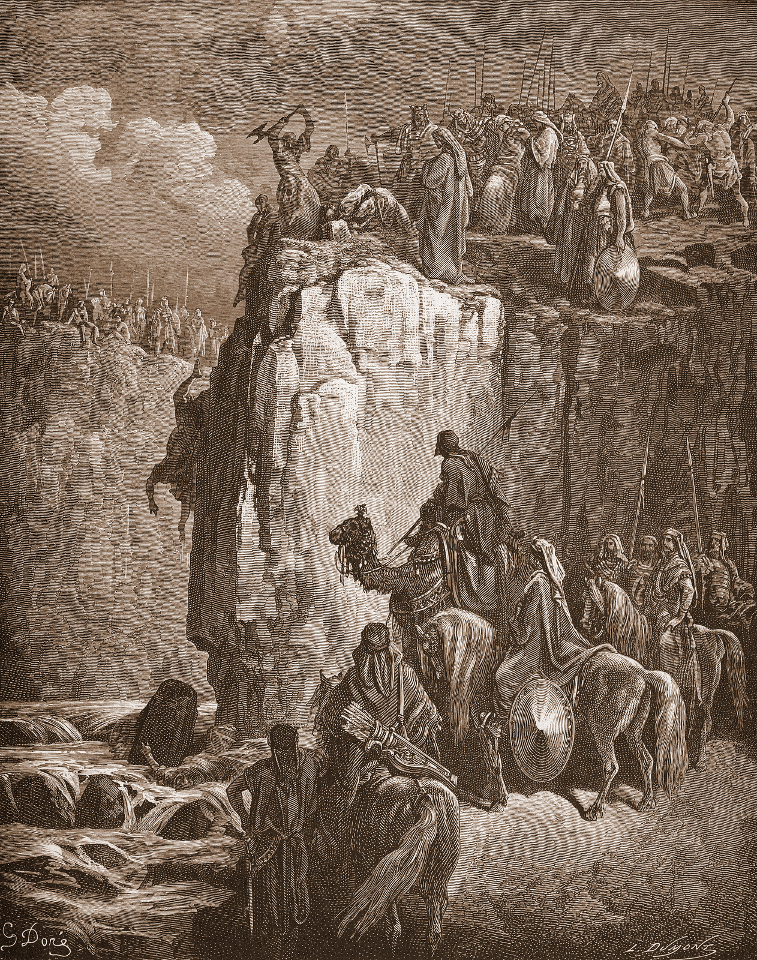
ДОЖДЬ
Илья умертвил всех жрецов за их ложную веру. Встал на молитву перед Богом и испросил долгожданный дождь, который сошел на землю Израильскую.

Slide 8
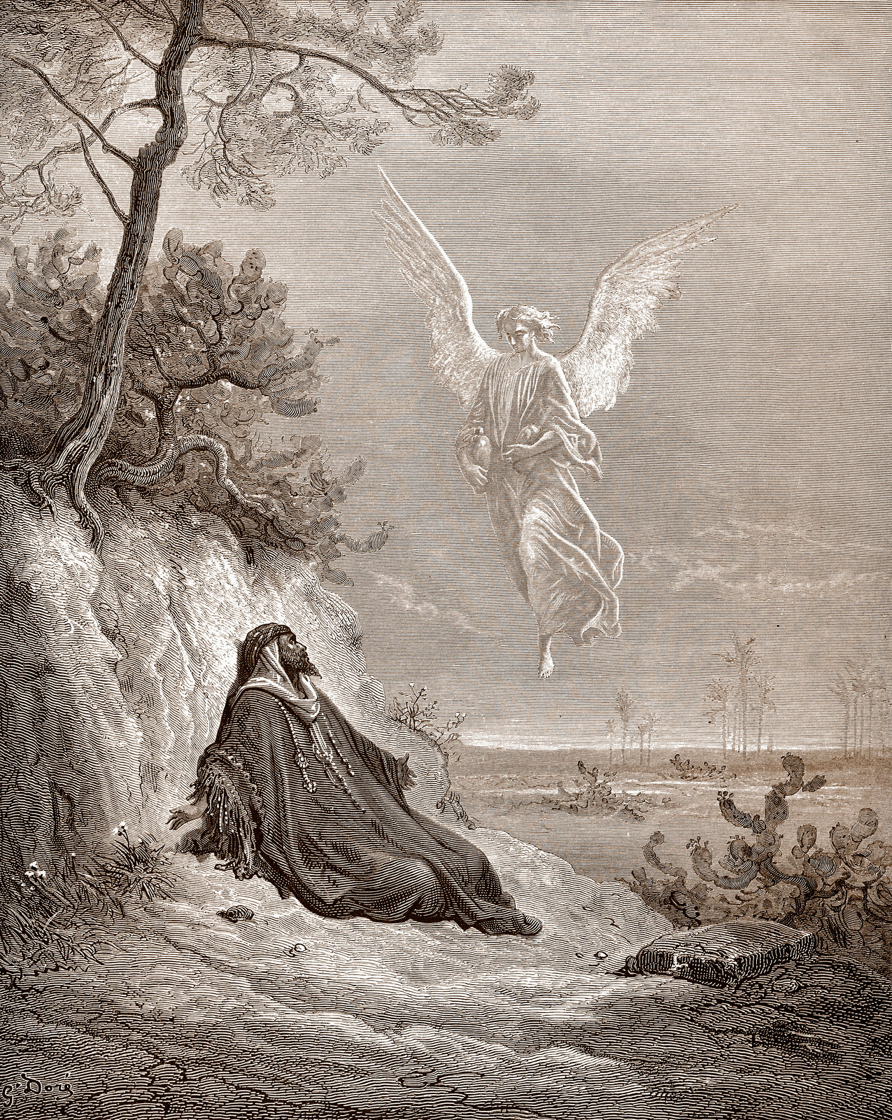
ЯВЛЕНИЕ БОЖИЕ
Илья опять ушел в пустыню, потому что царица Иезавель искала убить его. Там явился ему Господь, не в сильном ветре, не в землетрясении, не в огне, но в веянии тихого ветра.

Slide 9
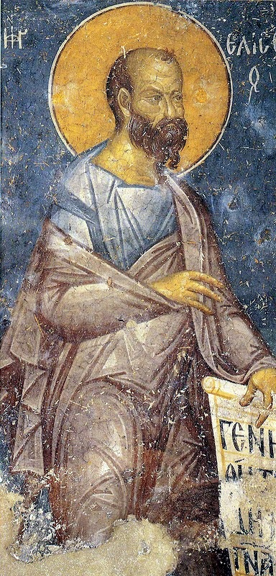
ПОМАЗАНИЕ ЕЛИСЕЯ
Господь утешил Илию и сказал, что среди израильтян есть еще семь тысяч человек, которые не кланялись идолам.
Илия, согласно указанию Божию, помазал в пророки Елисея, который потом стал учеником его.

Slide 10
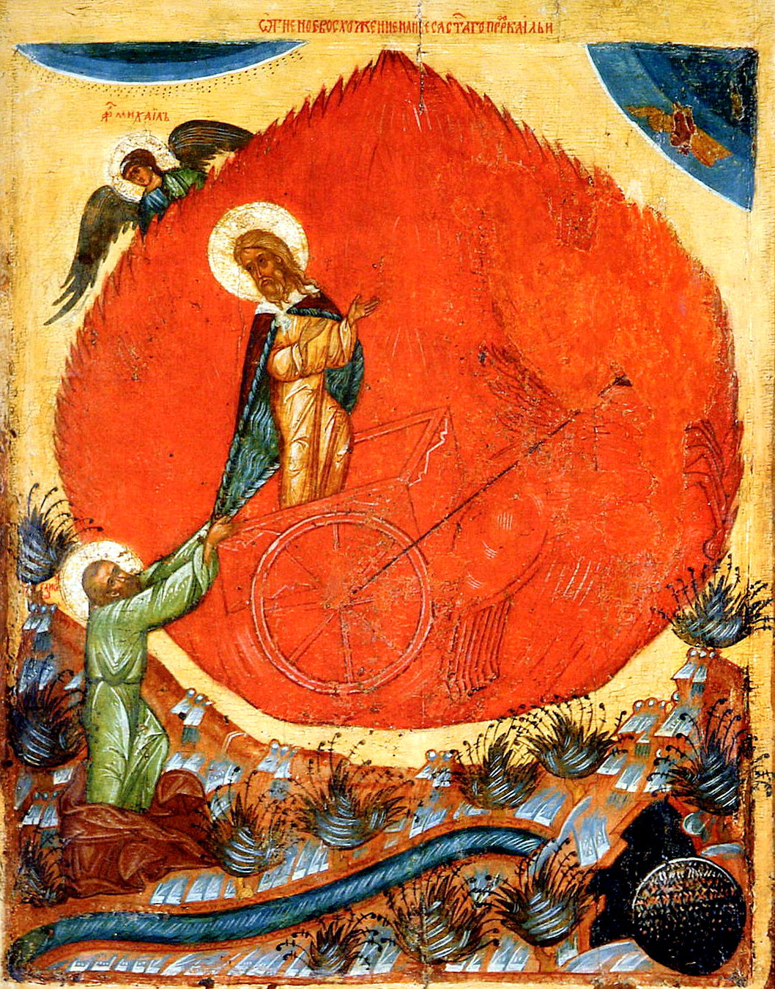
НА НЕБО
Однажды явилась огненная колесница с огненными конями, и Илия на ней на небо. В это время к ногам Елисея упала милоть Илии. Елисей поднял ее и с нею получил двойной дар пророческий.

